Slide 1
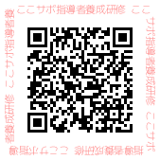
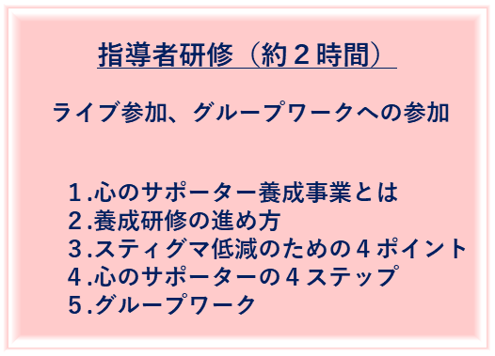
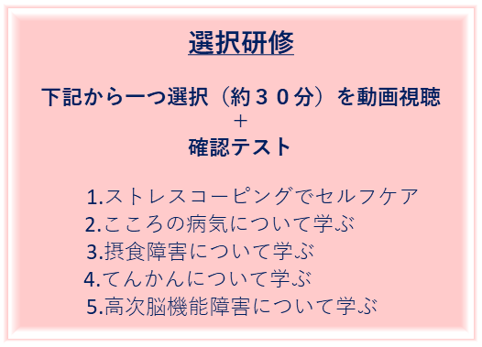
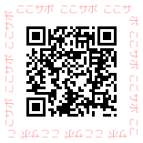
受講者募集のお知らせ ～心のサポーター指導者養成研修を開催します～
回数 | 開催日 | 開催時間 | 募集締切 | 募集・締切
第1回 | 令和 7年 6月27日(金) | 14時～16時 | 6月20日 | 募集中
第2回 | 令和 7年 7月29日(火) | 14時～16時 | 7月22日 | 募集中
第3回 | 令和 7年 8月28日(木) | 14時～16時 | 8月21日 | 募集中
第4回 | 令和 7年 9月30日(火) | 14時～16時 | 9月23日 | 募集中
第5回 | 令和 7年 10月24日(金) | 14時～16時 | 10月17日 | 募集中
第6回 | 令和 7年 11月6日(木) | 10時～12時 | 10月31日 | 募集中
第7回 | 令和 7年 12月11日(木) | 10時～12時 | 12月4日 | 募集中
第8回 | 令和 8年 1月27日(火) | 14時～16時 | 令和8年1月20日 | 募集中
※いずれも、zoomによるオンライン開催です。定員に達しましたら締切前でも受付を終了します。ご了承ください。
以下のページまたは右の二次元バーコードよりお申し込みください。
URL：https://cocosapo.mhlw.go.jp/leader/
お問い合せ先：https://cocosapo.mhlw.go.jp/contact/
【受講費用】 無料
【受講資格】 医師、保健師、看護師、精神保健福祉士、公認心理師等の国家資格
を有しており、精神保健に携わる方、メンタルヘルス・ファーストエイド等の
心の応急処置に関する研修をすでに受講している方
心のサポーター指導者とは
自治体や団体で開催される「心のサポーター養成研修」の講師を務めていただきます。
また、自治体・団体やここサポ事務局と連携して、心のサポーターの活動を支援していきます。
約2時間の研修と各自治体・団体が洗濯する選択研修の内容に関する動画を視聴していただいた後に確認テストを受け、合格すると指導者として認定されます。
認定後は「心のサポーター養成研修」で講師を務めていただきます
ここサポ養成事業のホームページ
URL：https://cocosapo.mhlw.go.jp/

